Slide 1
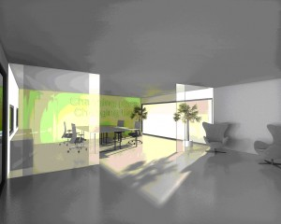
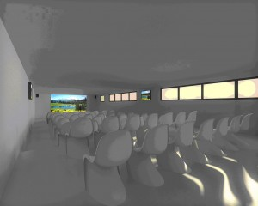
Netwerk en Innovatie ARK
De Innovatie broedplaats

Slide 2
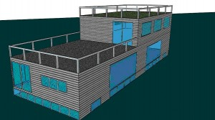
Inhoudsopgave
Dia 1 : Voorpagina
Dia 2 : Inhoudsopgave
Dia 3 : Introductie
Dia 4 : Doelstellingen
Dia 5 : Voorbeeldtrends
Dia 6 : ICTLoket.nl
Dia 7 : Planning
Dia 7 : Contactgegevens

Slide 3
Introductie
Kennisdeling en (nieuwe) relaties ontmoeten is belangrijk om de innovatiekracht van ondernemingen te versterken. Het voornemen is een drijvende kennis, netwerk en innovatielocatie (ARK) te bouwen. Het primaire doel van de nieuwe (innovatieve, creatieve en inspirerende) locatie is het bieden van een fysieke ontmoeting- en innovatieplaats voor bedrijven en bedrijven die de ARK bezoeken te ondersteunen in het innovatieproces.
Indien er geen bijeenkomsten plaatsvinden zal de ARK gebruikt kunnen worden als “open office” en ter ondersteuning van innovatieve ontwikkelingsprojecten voor bedrijven.

Slide 4
Doelstellingen
Bedrijven en ondernemers te ondersteunen (innovatie, netwerken, samenwerking, kennisdeling en verbreding)
Bedrijfsleven, leerlingen, studenten en onderwijs te ondersteunen met leerwerkplaatsen
Innovatieve producten en diensten een plaats te bieden tot “expositie”
Door bundeling van innovaties het kunnen laten realiseren van nieuwe innovaties
Innovatieve bedrijven een “open” locatie te bieden (brainstormen, vergaderen, etc..)
Het vermarkten van Innovaties te stimuleren en realiseren
De dienstverlening van ICTloket kwalitatief te laten doorgroeien
De economie te ondersteunen

Slide 5
Voorbeeldtrends
Meer open netwerkstructuren via sociale media (LinkedIn, Twitter, Hyves, Facebook, etc.)
Thuiswerken, slimmer werken (Het Nieuwe Werken), locatie onafhankelijk werken door inzet van videoconferencing
Meer open netwerkstructuren door vervaging van traditionele business clubs en organisaties
“Vervaging” van de grenzen en de groei van grensoverschrijdende samenwerkingsverbanden
Verschuiving van de economische grootmachten en gebruik maken van opkomende economieën
Veranderingen in de wereldeconomie waardoor productielanden veranderen en in- en exportkansen ontstaan

Slide 6
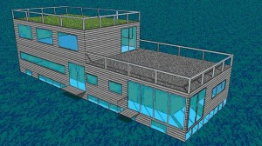
ICTloket.nl
De Netwerk en Innovatie ARK is een initiatief van ICTloket.nl. ICTloket is een organisatie met een ideële doelstelling om het MKB te ondersteunen met:
Kennis (deling & vermenigvuldiging)
Netwerk (online & evenementen)
Innovatie (trendwatching & advies)

Slide 7
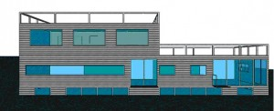
Planning
Binnen 6 maanden is de doelstelling dat de haalbaarheid, vergunningstrajecten, e.d. ver genoeg zijn gevorderd om de opening te gaan plannen
Een mogelijke pré opening te plannen in het Binnenhof te Den Haag (specificaties worden nog besproken)
De officiële opening zal op een van de flexibele ligplaatsen gaan plaatsvinden

Slide 8





Contactgegevens
Oranjeplein 97
6224 KV Maastricht
Tel: +31 43 362 6737
http://www.ictloket.nl

